Slide 1
Дипломна робота «Розробка програмного забезпечення стеганографічного приховання повідомлення у відеофайлах в системах безпеки»
Виконав: ст. гр. УБ-14сп Лавренюк І. І.
Керівник: д. т. н., професор Яремчук Ю. Є.

Slide 2
Актуальність
Збільшення частки конфіденційної інформації потребує використання захищених та ефективних каналів передавання даних, які б забезпечували безпечне передавання великих обсягів даних та їх швидку обробку.

Slide 3
Мета
Метою дослідження є розробка програмного забезпечення для стеганографічного приховання повідомлень у відеофайлах для їх безпечного передавання відкритими каналами.

Slide 4

Кольоровий простір RGB

Slide 5
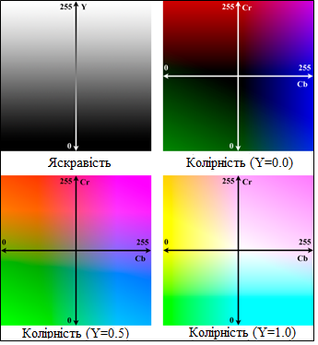
Кольоровий простір CMYK

Slide 6
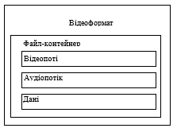
Структура відеоформату

Slide 7
Модель стиснення MPEG
Нестиснене відео
Вибір семплювання (колірна субдискретизація)
Прогнозування та компенсація руху
ДКП
Квантування
Ентропійне кодування

Slide 8
Методи стеганографічного захисту
Методи що працюють з вихідним зображенням
Методи що працюють на етапі перетворень
Методи що працюють на етапі стиснення

Slide 9
Модель захисту каналу передавання даних

Slide 10
Структурна модель застосунку

Slide 11
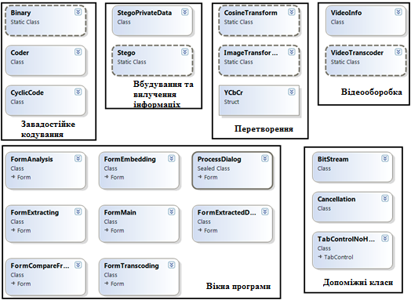
Структура класів

Slide 12
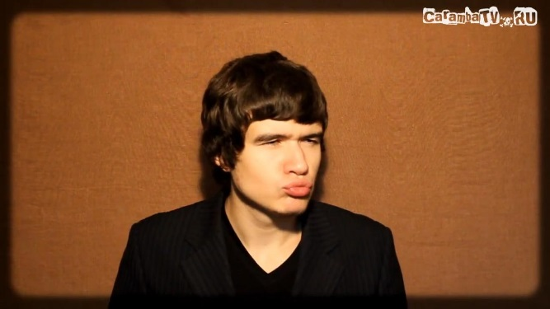
Візуальне порівняння кадрів відеофайлу з та без прихованого повідомлення
Кадр без повідомлення
Кадр з повідомленням

Slide 13
Висновки
Результатом виконання робота стала реалізація програмного забезпечення для стеганографічного приховання повідомлень у відеофайлах.

Slide 14
Дякую за увагу
Запитання?

